Slide 1
第六章 CPU

Slide 2
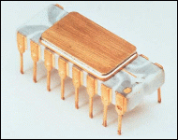
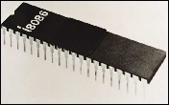
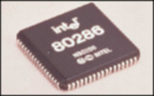
CPU发展简史
1971年11月，世界上第一款CPU——Intel4004问世
1978年可能是英特尔历史上值得纪念的一年，世界上第一个16位数据同时工作的处理器——8086问世了
1982年，英特尔公司在8086的基础上研制出了80286处理器，Intel最后一块16位CPU

Slide 3
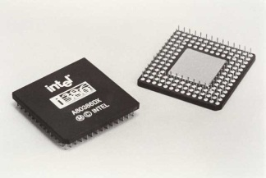
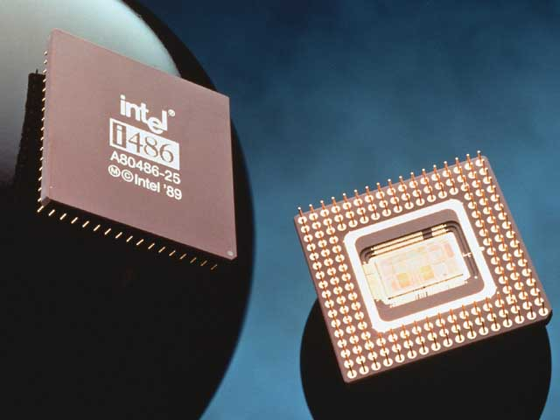
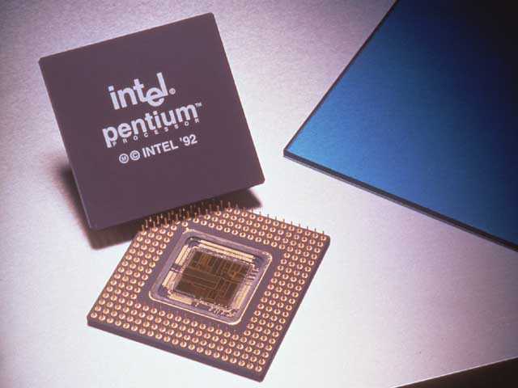
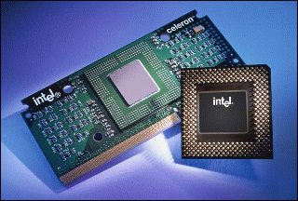


1985年春天的时候，英特尔公司已经成为了第一流的芯片公司，10月17日，英特尔划时代的产品——80386DX，Intel第一代32位CPU
1989年，英特尔推出了80486芯片，Intel最后一代以数字编号的CPU
1993年， Pentium，PENT在希腊文中表示“5”，—ium看上去是某化学元素的词尾，用在这里可以表示处理器的强大处理能力和高速性能。
从PII开始，Intel的产品系列分为三个档次：低价位PC(如赛扬)，高性能PC（如PII），服务器工作站（如PII Xeon至强）
Intel Celeron
Intel PentiumⅡ
Intel PentiumⅡ XEON

Slide 4
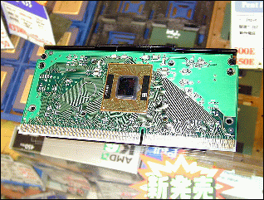
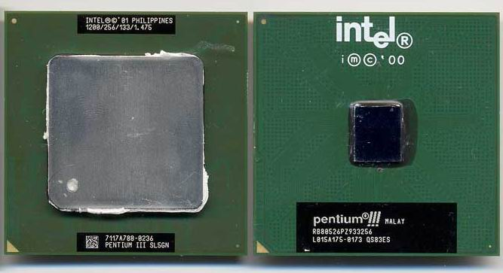

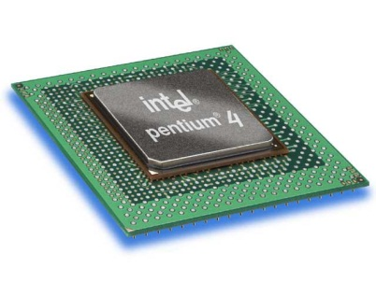
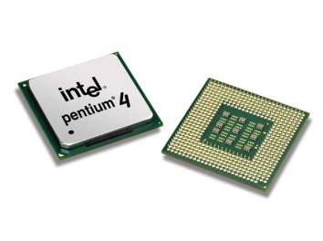
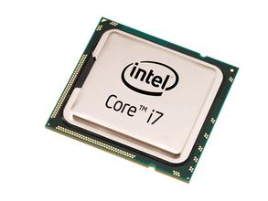
Intel PentiumⅢ_Katmai
Intel PentiumⅢ Tualatin/Coppermine
Intel PentiumⅢ XEON
Intel PentiumⅣ_423
Intel PentiumⅣ_478
2006年7月27日，上海 － 英特尔（中国）有限公司今天携手产业界一起，在上海隆重发布了十款面向个人和企业的台式电脑、笔记本电脑和工作站的全新英特尔®酷睿™2 双核处理器与英特尔® 酷睿™2处理器至尊版。

Slide 5
主要内容
一、CPU的性能评价
二、CPU的基本功能和组成
三、微程序控制计算机的工作原理
四、硬布线控制的计算机
五、控制器的控制方式
六、流水线工作原理

Slide 6
一、CPU的性能评价
CPU性能公式
CPU性能评价标准

Slide 7
CPU性能公式
计算机时钟的运行周期称为时钟周期（主振周期、主频周期），可用时间长度(ns) 来表示。时钟周期（主振周期、主频周期）的倒数就是主频，可用频率MHz来表示。
一个程序所化的CPU时间T_{CPU}的计算
(1) T_{CPU}=N_{C} × t = N_{C} /f
其中，N_{C}表示CPU时钟周期数，t表示时钟周期长度，f表示频率，t=1/f
(2) T_{CPU}= I_{N} × CPI × t=(I_{N} × CPI) /f
其中， I_{N}是指令条数，CPI是每条指令的平均时钟周期数，CPI= N_{C} / I_{N}

Slide 8
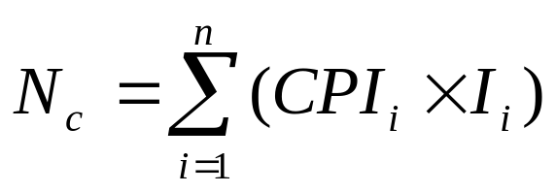
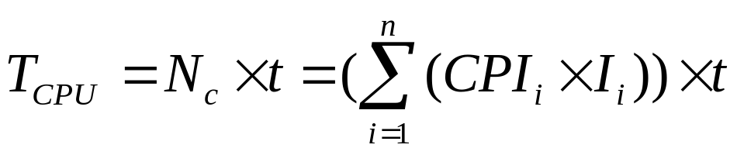
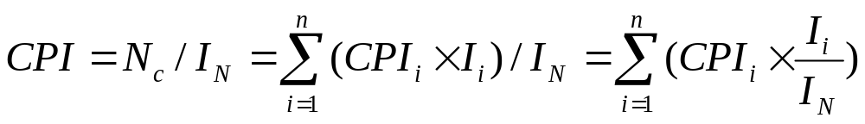
CPU性能公式
时钟周期总数N_{C}
其中，I_{i} 表示i指令在程序中执行的次数，CPI_{i}表示i指令所需的平均时钟周期数，n为指令种类数
其中I_{i}/I_{N}表示指令在程序中占的比例

Slide 9
CPU性能公式
综上所述，CPU性能与3个要素有关
时钟频率f
每条指令所需的平均时钟周期数CPI
指令条数I_{N}
取决于硬件技术和组织
取决于系统结构组织和指令集
取决于系统结构的指令集和编译技术

Slide 10
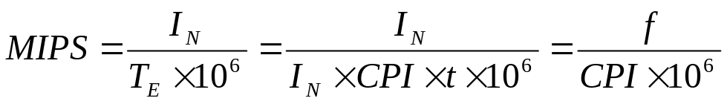
性能评价标准
时间（速度）
MIPS(million instructions per second)
MFLOPS(million floating point operations per second)
CPU时间指的是CPU计算的时间，不包括I/O等待时间。可分为用户CPU时间和系统CPU时间。前者是CPU花费在用户程序上的时间，后者是CPU花费在操作系统上的时间
I_{N}表示执行程序中的指令总数，T_{E}表示执行该程序所需时间，t为时钟周期长度，f为时钟频率

Slide 11
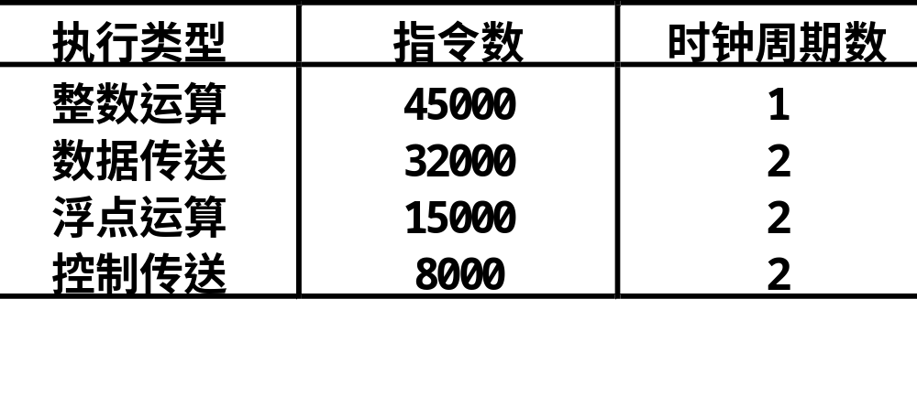
性能评价标准
例1：用一台40MHz处理机执行标准测试程序，它包含的混合指令数和相应所需的时钟周期数如下所示：
求CPI、MIPS速率、程序执行时间T

Slide 12
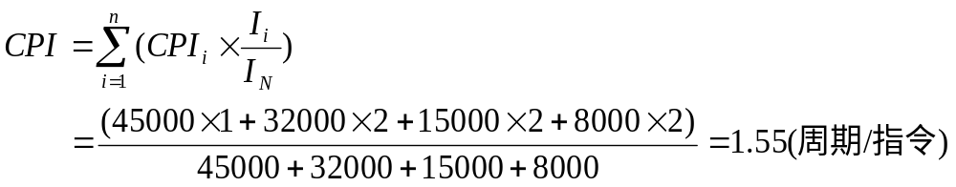

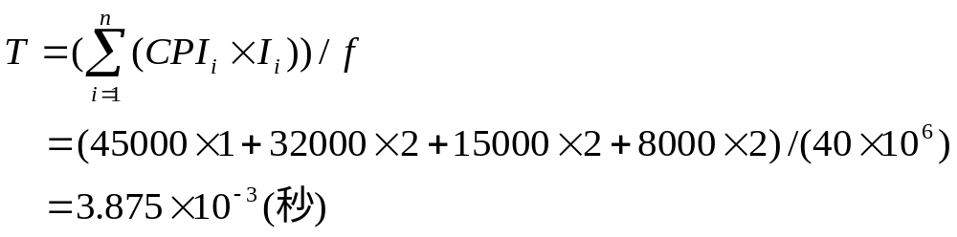
解：

Slide 13
例2：若某机主频为200MHz，每个指令周期平均为2.5机器周期，每个机器周期平均包括2个时钟周期，则
（1）该机平均指令执行速度是多少MIPS？
（2）若主频不变，但每条指令平均包括5个机器周期，每个机器周期又包含4个时钟周期，平均指令执行速度为多少MIPS？
解：（1）主频周期=1/主频=1/200MHz=0.005us
一条指令的执行时间= 每个指令周期包含的平均CPU周期数×每个CPU周期包含的平均主频周期数×主频周期=2.5x2x0.005=0.025us
平均指令执行速度=1/0.025us=40MIPS
（2）CPI=5x4=20
平均指令执行速度=f/(CPIx10⁶)=200M/(20x10⁶)=10MIPS

Slide 14
指令周期、机器周期和时钟周期的关系
指令周期是完成一条指令所需的时间，包括取指令、分析指令和执行指令所需的全部时间。
指令周期划分为几个不同的阶段，每个阶段所需的时间称为机器周期，又称CPU周期或基本周期，通常等于取指时间
时钟周期（也称为时钟脉冲、T周期、主振周期、主频周期）是时钟频率（主频）的倒数
一个指令周期由若干个机器周期组成，每个机器周期由若干个时钟周期组成。

Slide 15
指令周期
T周期
T1 T2 T3 T4 T1 T2 T3 T4
CPU周期 CPU周期
取指令 执行指令
指令周期

Slide 16
主要内容
一、CPU的性能评价
二、CPU的基本功能和组成
三、微程序控制计算机的工作原理
四、硬布线控制的计算机
五、控制器的控制方式
六、流水线工作原理

Slide 17
二、CPU的基本功能
(1)指令控制：程序的顺序控制
(2)操作控制：一条指令的功能往往是由若干个操作信号来实现的，因此，CPU管理并产生由内存取出的每条指令的操作信号，把各种操作信号送往相应的部件，从而控制这些部件按指令的要求进行动作。
(3)时间控制：对各种操作实施时间上的定时。
(4)数据加工：对数据进行算术运算和逻辑运算处理。完成数据的加工处理，是CPU的根本任务

Slide 18
二、CPU的组成
1. 运算器
2. 控制器
3. cache(指令cache和数据cache)

Slide 19
2、控制器
（1）控制器的功能
（2）控制器的组成
（3）指令执行过程

Slide 20
（1）控制器的功能
(1)取指令
  当程序已经在存储器中时，首先根据程序入口取出第一条指令，为此要发出指令地址及控制信号。然后不断取出第2，3，…条指令。
(2)分析指令（解释指令、指令译码）
  对当前的指令进行分析，指出它要求做什么操作，并产生相应的操作控制命令，如果参与操作的数据在存储器中，还需要形成操作数地址。

Slide 21
（1）控制器的功能
(3)执行指令
  根据分析指令时产生的操作命令和操作数地址形成相应的操作控制信号序列，通过CPU、存储器及输入输出设备的执行，实现每条指令的功能，其中还包括对运算结果的处理以及下条指令地址的形成
(4)控制程序和数据的输入与结果输出
  根据程序的安排或人的干预，在适当的时候向输入输出设备发出一些相应的命令来完成I/O功能，这实际上也是通过执行程序来完成的。

Slide 22
（1）控制器的功能
(5) 对异常情况和某些请求的处理
  算术运算的溢出
  数据传送的奇偶错
  磁盘上的成批数据需送存储器
  程序员从键盘送入命令

Slide 23


（2）控制器的组成
指令
转移地址
IR
操作码 地址码
程序计数器
运算器
+1
reset
启停线路
指令译码器
指令地址
CLK
最基本的控制器组成
脉冲源
时序控制信号形成部件
状态寄存器
操作数地址
数据总线DB
数据
地址总线AB
指令预取队列
流水线技术
控制总线CB
存储器
I/O

Slide 24
控制器的组成
程序计数器PC——指令地址寄存器
  用来存放当前正在执行的指令地址；
  用来存放即将要执行的下一条指令地址；
  在有指令预取功能的计算机中，一般需要增加一个PC用来存放下一条要取出的指令地址。
指令寄存器IR
存放当前正在执行的指令，以便在指令执行过程中，控制完成一条指令的全部功能。

Slide 25
控制器的组成
指令译码器或操作码译码器
对指令寄存器的操作码进行分析解释，产生相应的控制信号
脉冲源及启停线路
脉冲源产生一定频率的脉冲信号作为整个机器的时钟脉冲，是机器周期和工作脉冲的基准信号。启停线路保证可靠地送出或封锁时钟脉冲，控制时序信号的发生或停止，从而启动机器工作或使之停机。
时序控制信号形成部件
当机器启动后，在时钟作用下，根据当前正在执行的指令的需要，产生相应的时序控制信号，并根据被控功能部件的反馈信号调整时序控制信号

Slide 26
（3）指令执行过程
对实际机器进行简化、提炼，作如下假设：
  程序是存放在主存的，当执行完一条指令后才从主存中取出下一条指令（非流水线）；
  指令的长度是固定的，并限制了寻址方式的多样化；
  在程序运行前，程序与数据都存放在主存中。

Slide 27

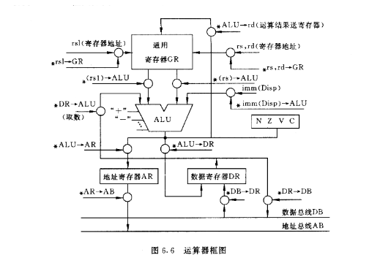
指令执行过程举例
    C(进位)
    Z(零)
    V(溢出)
    S(负数)
“·”表示两线相接
“О”表示受控制的“与”门
带*号的是控制命令
通用寄存器GR
ALU
C Z V S

Slide 28
指令执行过程举例
运算器的组成
  8个通用寄存器GR
  一个ALU
  并有4个记忆运算结果状态的标志触发器C,Z,V, N
    C(进位)：当加法运算产生进位信号或减法运算产生借位信号时，C=1，否则C=0
    Z(零)：当运算结果为零时，Z=1，否则Z=0
    V(溢出)：当运算结果溢出时，V=1，否则V=0
    S(负数)：当运算结果为负数时，置1，否则为0

Slide 29
指令执行过程举例
指令格式如下：
操作码 rs,rd rs1 imm(或disp)
rs,rd,rs1为通用寄存器地址
imm(或disp)为立即数（或位移量）

Slide 30
加法指令执行过程举例
加法指令的功能：
  将寄存器(rs)中的一个数与存储器中的一个数（其地址为(rs1)+disp）相加
  结果放在寄存器rd中
  rs与rd为同一寄存器
操作码 rs,rd rs1 imm(或disp)

Slide 31
加法指令执行过程举例
（1）从存储器取指令，送入IR，并进行操作码译码（分析指令），PC+1，为下一条指令做好准备
  控制器发出的控制信号：
  PC->AB， W/R=0，M/IO=1，DB->IR; PC+1
（2）计算数据地址，将计算得到的有效地址送AR
  控制器发出的控制信号：
    rs1->GR
    (rs1)->ALU
    disp->ALU(将rs1的内容与disp送ALU)；
    ”+”(加法命令送ALU)；
    ALU->AR(有效地址送地址寄存器)

Slide 32
加法指令执行过程举例
（3）到存储器取数
  控制器发出的控制信号：
  AR->AB, W/R=0，M/IO=1，DB->DR(将地址寄存器内容送地址总线，同时发访存读命令，存储器读出数据送数据总线后，打入数据寄存器)
（4）进行加法运算，结果送寄存器，并根据运算结果置状态位N,Z,V,C
  控制器发出的控制信号：
  rs->GR
  (rs)->ALU
  DR->ALU(两个源操作数送ALU)
  ”+”(ALU进行加法运算)
  rd->GR
  ALU->rd
  置N,Z,V,C(结果送寄存器，并置状态位)

Slide 33
加法指令执行过程举例
以上操作需要4个机器周期，时间安排如下：
取指令
计算地址
取数
运算送结果
0
t₁
t₂
t₃
t₄

Slide 34
主要内容
一、CPU的性能评价
二、CPU的基本功能和组成
三、微程序控制计算机的工作原理
四、硬布线控制的计算机
五、控制器的控制方式
六、流水线工作原理

Slide 35
三、微程序控制计算机的工作原理
1、微程序控制的基本概念
2、实现微程序控制的基本原理

Slide 36
1、微程序控制的基本概念
在计算机中，一条指令的功能是通过按一定次序执行一系列基本操作完成的，这些基本操作称为微操作。
  如加法指令，分为四步，每步实现若干个微操作
在微程序控制的计算机中，将由同时发出的控制信号所执行的一组微操作称为微指令。
  将一条指令分成若干条微指令，按次序执行这些微指令，就可以实现指令的功能。
组成微指令的微操作，又称微命令
微指令序列的集合就叫作微程序。

Slide 37
1、微程序控制的基本概念
微程序是存放在存储器中的，由于该存储器主要存放控制命令与下一条执行的微指令地址（简称下址），所以被叫做控制存储器。
计算机指令系统固定，实现指令系统的微程序也固定，故控制存储器可用只读存储器实现。
由于机器内控制信号数量比较多，再加上决定下址的地址码有一定宽度，所以控制寄存器的字长比机器字长长的多。
执行一条指令实际上就是执行一段存放在控制存储器中的微程序。

Slide 38
2、实现微程序控制的基本原理
控制信号
微程序控制器

Slide 39
控制信号
PC->AB
1
T₁
T₂
CP
IR
OP rs,rd rs1 imm(disp)
程序计数器
rs1->GR
9
节拍及工作时钟脉冲
3
PC+1
通用寄存器GR
2
8
rsrd->GR
4
imm(disp)
10
11
CLK
ALU->PC
(rs1)->ALU
(rs)->ALU
启停线路
DR->ALU
指令译码器
12
CLK₂
数据寄存器DR
NZVC
5
6
DR->DB
13
+
^
15
脉冲源
时序控制信号形成部件
ALU
-
DB->IR
DB->DR
7
14
16
17
ALU->GR
…
18
21 ADS
22 M/IO
23 W/R
PC->AB ALU->PC AR->AB
ALU->DR
19
ALU->AR
内部控制信号
AR
20
AR->AB
数据总线DB
地址总线AB
CPU
控制总线CB

Slide 40
序号 | 控制信号 | 功能 | 序号 | 控制信号 | 功能
1 | PC->AB | 指令地址送地址总线 | 13 | + | ALU进行加法运算
2 | ALU->PC | 转移地址送PC | 14 | - | ALU进行减法运算
3 | PC+1 | 程序计数器+1 | 15 | ^ | ALU进行逻辑乘运算
4 | imm(disp) ->ALU | 立即数或位移量送ALU | 16 |  | ALU进行逻辑加运算
5 | DB->IR | 取指到指令寄存器 | 17 | ALU->GR | ALU运算结果送通用寄存器
6 | DB->DR | 数据总线上的数据送数据寄存器 | 18 | ALU->DR | ALU运算结果送数据寄存器
7 | DR->DB | 数据寄存器中的数据送数据总线 | 19 | ALU-> AR | ALU计算的有效地址送地址寄存器
8 | rs1->GR | 寄存器地址送通用寄存器 | 20 | AR->AB | 地址寄存器内容送地址总线
9 | rs,rd->GR | 寄存器地址送通用寄存器 | 21 | ADS | 地址总线上地址有效
10 | (rs1)->ALU | 寄存器内容送ALU | 22 | M/IO | 访问存储器或I/O
11 | (rs)->ALU | 寄存器内容送ALU | 23 | W/R | 写或读
12 | DR->ALU | 数据寄存器内容送ALU

Slide 41

控制信号
以加法指令为例，它由四条微指令解释执行，一条微指令中的所有控制信号是同时发出的，每条微指令所需的控制信号如下：
（1）取指微指令
1）指令地址送地址总线：PC->AB(1)
2）发访存控制命令：ADS(21)， 从存储器取指令送数据总线
3）指令送指令寄存器：DB->IR(5)
4）程序计数器+1：PC+1(3)

Slide 42
控制信号
（2）计算地址微指令
1）取两个源操作数（计算地址用）：rs1->GR(8), (rs1)->ALU(10), disp->ALU(4)
2）加法运算：“+”(13)
3）有效地址送地址寄存器：ALU->AR(19)
（3）取数微指令
1）数据地址送地址总线：AR->AB(20)
2）发访存控制命令：ADS(21)， 从存储器取数据送数据总线
3）数据送数据寄存器：DB->DR(6)

Slide 43
控制信号
（4）加法运算和送结果微指令
1）两源操作数送ALU：rs->GR(9), (rs)->ALU(11), DR->ALU(12)
2）加法运算：“+”(13)
3）送结果：ALU->GR(17)

Slide 44
如何组织微指令产生控制信号
微指令最简单的组成形式是将每个控制信号用一个控制位表示
当该位为1时，定义为有控制信号，当该位为0时，没有控制信号。
读/写信号和存储器/输入输出设备则根据访问存储器还是I/O设备，是写还是读而设置成1或0。
假设有23个控制信号，则共有23个控制位，如控制存储器容量为4K字，则每条微指令还需要12位表示下址。微指令格式为
控制字段
下址字段
1 2 … 23 24 … 35
PC->AB
ALU->PC

Slide 45
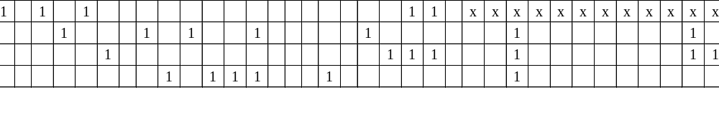
加法指令的微指令编码
控制位
下址
取指
计算地址
取数
加法运算

Slide 46
微程序流程图举例
1000
取指
PC+1
公用微指令
加法指令
1001
减法指令
1004
转移指令
1100
计算地址
1002
计算地址
1005
计算地址
1000
1002
1005
取数
1003
取数
1006
1003
1006
加法运算
1000
减法运算
1000

Slide 47
微程序控制器
指令寄存器IR
操作码 地址码
形成本条指令的微程序入口地址
指令译码
控制存储器
微指令寄存器
控制字段 下址

Slide 48
例：已知某计算机有80条指令，平均每条指令由12条微指令组成，其中有一条取指微指令是所有指令公用的，设微指令长度为32位，求控制存储器容量
解：微指令条数：80×12-79=881
故控制存储器容量可选1K×32b

Slide 49
每条指令的执行步骤
—读取指令
指令地址 (在程序计数器PC中) 送入主存地址寄存器
    读主存，读出内容送入指令寄存器 IR
—分析指令
—按指令规定内容执行指令
    不同指令的操作步骤数，
    和具体操作内容差异很大,
—检查有无中断请求
    若有，则响应中断并转中断处理
    若无，则转入下一条指令的执行过程
是一次读
内存操作
公共操作
形成下一条指令地址
可能执行 一次或多次
可以复合
R_R类型指令
读写内存类型指令
输入输出类型指令
其他类型指令
是每一条指令的特定操作
公共操作

Slide 50
运算器
控制器
主振 脉冲
C
Z
V
S
微程序定序器
ALU
控制 存储器
程序计数器
3041
1234
800
映射
操作数
地址
乘商寄存器
6688
PC
寄存器组
R9
微指令寄存器
指令寄存器
AR
.
操作码
IR
地址寄存器
用于运算器
下地址字段内容
数据总线
控制总线
地址总线
800
0401
2091
3409
接口
0807
A480
输入设备
输出设备
98FB
807
AC00
78BD
主存储器

Slide 51
指令执行步骤与信息流动
典型指令的执行过程举例：
800 0401 ADD r0, r1 ; 加法指令
801 2090 MOV r9, r0 ; 传送指令
802 3409 MOV [807] , r9 ; 写内存指令, 这是一条双字指令,
0807 ; 第二个字中的 807 是直接地址
804 A480 IN 80 ; 读串行口数据到R0低8位
805 98FB JRC 800 ; 若C为1转移到800,否则顺序执行
806 AC00 RET ; 子程序返回指令
其他一些指令与这里的几条指令有相当多的共同特性，属于
同一组的指令的执行步骤非常类似。

Slide 52
运算器
控制器
主振 脉冲
4275
C
Z
V
S
微程序定序器
ALU
+
控制 存储器
程序 计数器
42 75
3041
800
映射
操作数
地址
1234
801
乘商寄存器
6688
寄存器组
PC
微指令寄存器
指令寄存器
R9
AR
0401
.
操作码
IR
800
地址寄存器
用于运算器
下地址字段内容
数据总线
控制总线
地址总线
800
0401
ADD R0,R1
0401
2090
3409
接口
AR ←PC
0807
PC ← PC+1
A480
98FB
输入/出设备
读内存，IR←读出内容
807
AC00
R0 ← R0 + R1
78BD
主存储器

Slide 53
运算器
控制器
4275
主振 脉冲
C
Z
V
S
微程序定序器
ALU
+
控制 存储器
0
程序 计数器
4725
801
映射
操作数
地址
1234
802
乘商寄存器
6688
寄存器组
PC
微指令寄存器
指令寄存器
R9
2090
4275
AR
.
操作码
IR
801
地址寄存器
用于运算器
下地址字段内容
数据总线
控制总线
地址总线
800
MOV R9, R0
0401
2090
2090
AR ← PC
3409
接口
0807
PC ← PC+1
A480
98FB
输入/出设备
读内存，IR ←读出内容
807
AC00
R9 ← R0 + 0
78BD
主存储器

Slide 54
运算器
控制器
4725
主振 脉冲
C
Z
V
S
微程序定序器
ALU
+
控制 存储器
0
程序计数器
3041
802
映射
操作数
地址
1234
803
804
乘商寄存器
6688
PC
寄存器组
微指令寄存器
指令寄存器
R9 4275
AR
3409
.
操作码
IR
0807
地址寄存器
802
803
用于运算器
下地址字段内容
数据总线
控制总线
地址总线
800
MOV [807], R9
0401
2090
AR←PC， PC ← PC+1
3409
接口
读内存，IR←读出内容
0807
0807
AR←PC，PC ← PC+1
A480
输入设备
98FB
读内存，AR←读出内容
807
AC00
78BD
主存储器
写内存,数据总线←R9+0
78BD
4725

Slide 55
运算器
控制器
主振 脉冲
C
Z
V
S
微程序定序器
ALU
控制 存储器
A
程序 计数器
3041
804
映射
操作数
地址
1234
805
乘商寄存器
6688
PC
寄存器组
微指令寄存器
指令寄存器
R9
AR
A080
.
操作码
IR
804
80
地址寄存器
用于运算器
下地址字段内容
数据总线
控制总线
地址总线
800
IN 80
0401
2090
AR←PC
3409
接口
PC ← PC+1
0807
A080
读内存，IR←读出内容
A480
98FB
输入/出设备
AR←I/O port
807
AC00
78BD
主存储器
读设备，R0←读出内容

Slide 56
运算器
控制器
主振 脉冲
C
Z
V
S
微程序定序器
ALU
控制 存储器
程 序计数器
A
805
映射
操作数
地址
806
806
1234
800
乘商寄存器
6688
805
PC
寄存器组
微指令寄存器
指令寄存器
R9
AR
98FB
.
操作码
IR
805
地址寄存器
用于运算器
下地址字段内容
数据总线
控制总线
地址总线
JRC, 800
800
0401
2090
IP，AR←PC
3409
接口
PC ← PC+1
0807
读内存，IR ← 读出内容
A480
98FB
输入/出设备
若C=1, 则 PC←IP+offset
98FB
807
AC00
否则 顺序执行
78BD
主存储器

Slide 57
运算器
控制器
主振 脉冲
C
Z
V
S
微程序定序器
ALU
控制 存储器
程序 计数器
A
A00
806
1234
807
映射
操作数
地址
乘商寄存器
6688
FF1
FF0
PC
寄存器组
微指令寄存器
指令寄存器
R9
AR
AC00
.
操作码
IR
806
FF0
地址寄存器
用于运算器
下地址字段内容
数据总线
控制总线
地址总线
RET
800
0401
2090
AR←PC
3409
接口
PC ← PC+1
0807
读内存，IR ← 读出内容
A480
98FB
输入/出设备
AR←SP
SP ←SP+1
AC00
807
AC00
堆栈FF0单元存A00
读内存,PC←MEM
78BD

Slide 58
指令执行步骤的文字描述
加法指令 ADD R0， R1
读取指令 ① AR ← PC
② 读主存，IR ← 读出内容
PC ← PC + 1
③ 由操作码找微地址，读控存
执行指令 ④ ALU ← R0
ALU ← R1
执行 +
R0 ← ALU，记忆结果特征
结束，判中断
形成下条指令地址

Slide 59
寄存器内容传送指令
MOV R9， R0
读取指令 ① AR ← PC
② 读主存，IR ← 读出内容
PC ← PC + 1
③ 由操作码找微地址，读控存
执行指令 ④ ALU ← 0
ALU ← R0
执行 +
R9 ← ALU
结束，判中断
形成下条指令地址

Slide 60
写寄存器内容到主存
MOV [807] ， R9
（地址 807 存在指令的第二个字中）
读取指令 ① AR ← PC
② 读主存，IR ← 读出内容
PC ← PC + 1
③ 由操作码找微地址,读控存
执行指令 ④ AR ← PC ，
PC ← PC+ 1
⑤ 读主存，AR ← 读出内容
⑥ ALU ← 0 , ALU ← R9 ，+
写主存, 总线 ← ALU ，
结束，判中断
形成下条指令地址

Slide 61
输入指令 IN 80
读取指令 ① AR ← PC
② 读主存，IR ← 读出内容
PC ← PC + 1
③ 由操作码找微地址,读控存
执行指令 ④ AR ← I/O Port
⑤ 读外设，ALU ← 读出数据
ALU ← 0
执行 +
R0 ← ALU
结束，判中断
形成下条指令地址
形成下条指令地址

Slide 62
相对转移指令 JRC, 800
读取指令 ① AR ← PC
② 读主存，IR ← 读出内容
PC ← PC + 1
③ 由操作码找微地址,读控存
执行指令 ④ 若 c = 1 则：
ALU ← IP
ALU ← offset（IR低字节）
二者相加，结果送PC
否则，顺序执行
结束，判中断
形成下条指令地址

Slide 63
子程序返回指令 RET
读取指令 ① AR ← PC
② 读主存，IR ← 读出内容
PC ← PC + 1
③ 由操作码找微地址,读控存
执行指令 ④ AR ← SP
SP ← SP + 1
⑤ 读主存, PC←读出内容
结束，判中断
形成下条指令地址

Slide 64
主要内容
一、CPU的性能评价
二、CPU的基本功能和组成
三、微程序控制计算机的工作原理
四、硬布线控制的计算机
五、控制器的控制方式
六、流水线工作原理

Slide 65
四、硬布线控制的计算机
控制信号是通过逻辑电路直接连线而产生，因此也称为组合逻辑控制方式
1、时序与节拍
2、操作控制信号的产生
3、控制器的组成
4、硬布线控制与微程序控制的比较

Slide 66
1、时序与节拍
一条指令的实现可分成取指、计算地址、取数及执行等几个步骤。
一条指令的各步骤所需的控制信号是由指令的操作码直接控制并产生的。
用两位计数器的译码输出来表示当前所处的机器周期，也可用4位触发器来分别表示4个机器周期
cy1
2
3
cy4
译码器
计数器
cyA
cyB

Slide 67
2、操作控制信号的产生
指令寄存器IR
操作码 地址码
译码器
0 1 … 127
cy1
组合逻辑电路
cy2
cy3
cy4
…
操作控制信号

Slide 68
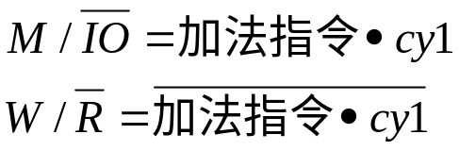
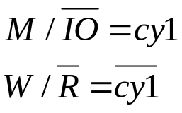
2、操作控制信号的产生
假设一条加法指令的功能是由4个机器周期cy1-cy4完成的，分别为取指、计算有效地址、取操作数、进行加法运算并送结果。
用逻辑式表示取指周期
PC->AB=加法指令• cy1
ADS=加法指令• cy1•T1
PC->AB=cy1
ADS=cy1•T1
DB->IR=加法指令• cy1
PC+1=加法指令• cy1
DB->IR=cy1
PC+1=cy1

Slide 69
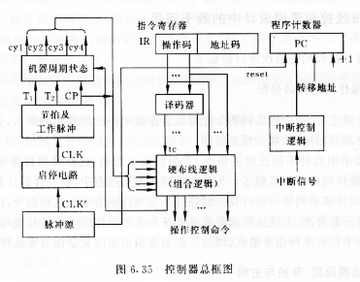
3、控制器的组成

Slide 70
4、硬布线控制与微程序控制的比较
实现
  微程序控制器的控制功能是在存放微程序的控制存储器和存放当前正在执行的微指令的寄存器直接控制下实现的；
  硬布线控制则由逻辑门组合实现
性能
  在同样的半导体工艺条件下，微程序控制的速度比硬布线控制的速度低
  在超高速机器中，对影响速度的关键部分，往往采用硬布线逻辑。

Slide 71
主要内容
一、CPU的性能评价
二、CPU的基本功能和组成
三、微程序控制计算机的工作原理
四、硬布线控制的计算机
五、控制器的控制方式
六、流水线工作原理
七、CPU新技术

Slide 72
五、控制器的控制方式
控制器控制一条指令运行的过程是依次执行一个确定的微操作序列的过程
每条指令和每个微操作所需的执行时间不同
如何形成控制不同微操作序列的时序控制信号的方法，就是控制器的控制方式
同步控制方式
异步控制方式
联合控制方式
人工控制

Slide 73
同步控制方式
一条已定的指令在执行时所需的机器周期数和节拍数都是固定不变的，称为同步控制方式
同步控制方式采用的方案
  （1）采用完全统一的机器周期（或节拍）执行各种不同的指令
  （2）采用不同节拍的机器周期，以解决微操作执行所需时间不统一的问题
  （3）采用中央控制和局部控制相结合的方法
将机器的大部分指令安排在一个统一的较短的机器周期内完成
将少数操作复杂的指令中的某些微操作另行处理

Slide 74
异步控制方式
当控制器发出进行某一微操作控制信号后，等待执行部件完成该操作后发回的“回答”或“结束”信号，再开始新的微操作，称为异步控制方式

Slide 75
联合控制方式
同步控制和异步控制相结合的方式。对不同指令的各个微操作实行大部分统一、小部分区别对待的方式

Slide 76
人工控制
Reset按键
连续或单条转换开关
符合停机

Slide 77
主要内容
一、CPU的性能评价
二、CPU的基本功能和组成
三、微程序控制计算机的工作原理
四、硬布线控制的计算机
五、控制器的控制方式
六、流水线工作原理

Slide 78
六、流水线工作原理
流水线基本工作原理
流水线中的相关问题

Slide 79
流水线基本工作原理
计算机执行程序是按顺序的方式进行的，如按4个周期完成一条指令来考虑，其执行过程如下：
取指₁ 计算地址₁ 取操作数₁ 计算存结果₁ 取指令_{2 …}
在某些计算机中，CPU分成指令部件I和执行部件E，指令部件完成取指和指令译码等操作，执行部件完成运算和保存结果等操作
I₁ E₁ I₂ E_{2 …}

Slide 80
流水线基本工作原理
把两条指令或若干条指令在时间上重叠起来进行，则可大幅度提高程序的执行速度
T 2T
I₁ E₁
I₂ E₂
I₁ E₁
…
2级流水线

Slide 81
流水线基本工作原理
t 2t 3t 4t
I₁
取指 计算地址取操作数 运算*
I₂
取指 计算地址取操作数 运算*
I₃
取指 计算地址 取操作数 运算*
取指 计算地址 取操作数 运算*
I₄
4级流水线
当将一条指令的执行过程分成4段，每段的执行时间可能不相等，所以t值应取4段中最长的时间。但是会影响流水线作用的发挥，因此可采用将几个时间较短的功能段合并成一个功能段或将时间较长的功能段分成几段等方法。

Slide 82
流水线中的相关问题
在4级流水线中，假如第2条指令的操作数地址即为第一条指令保存结果的地址，则第2条指令取操作数的动作需要等待t时间才能进行，这种情况称为数据相关
该数据可以是存放在存储器中或通用寄存器中，分别称为存储器数据相关或寄存器数据相关。
取指 计算地址取操作数 运算*
取指 计算地址 —— 取操作数 运算*
取指 —— 计算地址 取操作数 运算*

Slide 83
流水线中的相关问题
取指 计算地址取操作数 运算*
取指 计算地址取操作数** 运算*

Slide 84
小结
熟练掌握控制器的功能和组成、指令周期的基本概念；
掌握微命令与微操作、微指令与微程序，CPU周期与微指令周期的关系、机器指令与微指令的关系；
掌握指令的执行过程；
了解时序信号的作用与体制、硬布线控制器的原理；
了解指令流水线的基本概念和原理；
了解访存冲突与相关处理对流水线的影响。

